Slide 1


Implementation of Non-Standard Digital Signature Method in Vehicle-to-Everything Environments
Relatore:
Prof. Fulvio VALENZA
Correlatore:
Ing. Leonardo DE CANDIA
Tesi di laurea magistrale di:
Matteo PEDONE
Politecnico di Torino
Laurea Magistrale in Ingegneria Informatica (Computer Engineering)
29 ottobre 2024
Matteo Pedone 29 Ottobre 2024 1/14

Slide 2
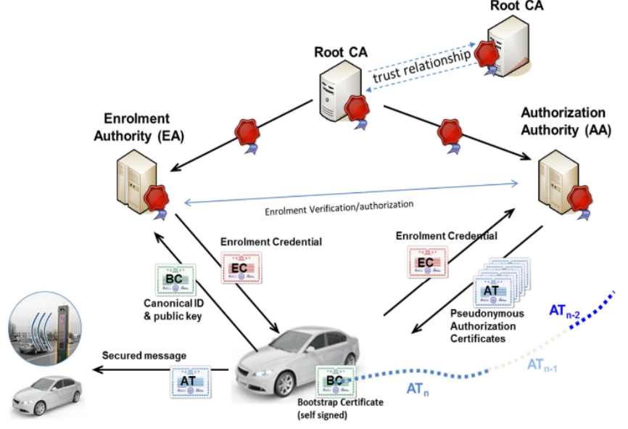
Contesto – V2X
Vehicle - To - Everything (V2X) è una comunicazione node-to-node che permette l’interscambio di informazioni tra veicoli, infrastrutture e utenti della strada in un breve lasso di tempo
Per lo standard europeo, V2X si basa su Public Key Infrastructure (PKI), definita in ETSI TS 102 940
Per i processi di encryption e firma digitale, V2X usa algoritmi a curva ellittica, come definito in ETSI TS 103 097
Il set di messaggi comprende: CAM (Cooperative Awareness Message), DENM ( Decentralised Environmental Notification Message), ext.
Fig.1 – V2X Public Key Infrastructure
Matteo Pedone 29 Ottobre 2024 2/14

Slide 3
Contesto – PQC
Le crescenti capacità dei computer quantistici negli ultimi anni rappresentano gravi minacce alla sicurezza dei sistemi informatici attuali, in particolare quelli basati su algoritmi a chiave pubblica, come V2X
Dal 2012, il National Institute of Standards and Technology (NIST) sta guidando uno sforzo di standardizzazione per selezionare la crittografia post-quantistica (PQC)
Tra gli algoritmi di firma che sono avanzati alla quarta fase di valutazione ci sono CRYSTALS - Dilithium, Falcon e SPHINCS+
Matteo Pedone 29 Ottobre 2024 3/14

Slide 4
Obiettivi della Tesi
Aggiornare la struttura e i campi dei certificati delle entità coinvolte nell’architettura PKI V2X per supportare le nuove chiavi e firme post-quantistiche
Integrazione delle API di crittografia post-quantistica (PQC) per estendere lo standard seguito per la comunicazione tra veicoli
Invio di nuovi messaggi CAM non-standard, aggiungendo la nuova firma digitale post-quantistica
Analisi comparativa delle dimensioni dei messaggi e dei tempi di firma tra il metodo standard esistente per la firma dei messaggi CAM e il metodo implementato in questa tesi
Matteo Pedone 29 Ottobre 2024 4/14

Slide 5
Tools e librerie usate
Soluzione proprietaria:
- Cohda Wireless Virtual Machines
Soluzione Open-Source:
- Docker container
- Wireshark
- FsMsgGen open-source tool, generatore di messaggi CAM e DENM
- ItsCertGen open-source tool, generatore di certificati
Librarie coinvolte:
- FitSec
- PCAP
- liboqs
Matteo Pedone 29 Ottobre 2024 5/14

Slide 6
Generazione di certificati che supportano chiavi e firme Dilithium
ItsCertGen tool:
Modifica campi verificationKey e signature nei certificate profile
Estensione delle definizioni di ASN.1 module files
Generazione coppia di chiavi usando l’API di liboqs OQS_SIG_dilithium_2_keypair()
Calcolo del joint hash del certificato (toBeSigned hash + signer hash)
Calcolo della firma del certificato usando l’API di liboqs OQS_SIG_dilithium_2_sign()
Gli output del tool sono i certificati e le coppie di chiavi di Root Certificate Authority, AuthZ Authority, e AuthZ Ticket.
<EtsiTs103097Certificate> . . . .
<toBeSigned> . . . .
<encryptionKey>
<supportedSymmAlg> <aes128Ccm/>
</supportedSymmAlg>
<publicKey>
<eciesNistP256>
<compressed-y-0/>
</eciesNistP256>
</publicKey>
</encryptionKey>
<verifyKeyIndicator>
<verificationKey>
<dilithium2>
<publicKey/>
</dilithium2>
</verificationKey>
</verifyKeyIndicator>
</toBeSigned>
<signature>
<dilithiumSignature>
<signatureValue/>
</dilithiumSignature>
</signature>
</EtsiTs103097Certificate>
Fig.2 – AT certificate profile
Matteo Pedone 29 Ottobre 2024 6/14

Slide 7
Generazione di CAM non-standard
FsMsgGen tool:
Inizializzazione dei parametri del messaggio CAM
Integrazione dei certificati ottenuti da ItsCertGen nel framework FsMsgGen
Firma e invio dei messaggi CAM
Matteo Pedone 29 Ottobre 2024 7/14

Slide 8
Integrazione e verifica certificati
Elaborazione di ciascun certificato con una funzione progettata per eseguire le operazioni previste da un metodo FitSec, il cui codice non è disponibile:
Passando come parametri la sequenza di byte del certificato, le chiavi e alcuni flag;
Tradurre questa sequenza di byte in una struttura ben definita, che segua sia lo standard ETSI TS 103 097 sia le nuove implementazioni per la chiave di verifica e la firma;
Verificare la firma del certificato per garantire integrità e autenticità, utilizzando OQS_SIG_dilithium_2_verify() , un'API di liboqs.
Matteo Pedone 29 Ottobre 2024 8/14

Slide 9
Firma e invio di CAM
Firmare il messaggio significa firmare il suo hash, in particolare l'hash della sezione unsecuredData che comprende: CommonHeader, TSBP, BTP-B, ItsPduHeader e CamPayload
La funzione utilizzata è OQS_SIG_dilithium_2_sign()
I CAM vengono inviate ogni 100 ms e, una volta al secondo, il messaggio deve includere l'intero certificato. Negli altri messaggi, è presente solo il digest del certificato
Fig.3 – unsecuredData to sign in a standard CAM
Matteo Pedone 29 Ottobre 2024 9/14

Slide 10
Osservazioni – dimensione messaggio
Differenza di dimensioni tra i messaggi non-standard e standard significativa
Dimensione messaggi con certificato Dilithium è circa 17 volte più grande di quelli standard.
Dimensione messaggi con digest del certificato Dilithium è circa 13 volte più grande di quelli standard
Fig.4 - Standard CAMs captured
Fig.4 - Non-standard CAMs captured
Matteo Pedone 29 Ottobre 2024 10/14

Slide 11
Osservazioni – tempi di firma
Dilithium è più veloce rispetto agli algoritmi della crittografia post-quantistica (PQC), ma è leggermente più lento della soluzione standard Ecdsa.
I tempi medi in una finestra di campionamento di 2000 misurazioni sono:
Ecdsa: 0.110 ms
Dilithium: 0.302 ms
Falcon: 0.584 ms
Sphincs: 0.599 s
Fig.6 – Signature times graph
Benchmark: a PC with Intel(R) Core(TM) i7-8565U CPU
Matteo Pedone 29 Ottobre 2024 11/14

Slide 12
Conclusioni
La significativa differenza di dimensioni tra i messaggi standard e non-standard può portare a ritardi in trasmissione, maggiore carico del canale di comunicazione e la necessità di On Board Unit con una memoria più grande
I tempi di firma della versione implementata sono comparabili con quelli della versione standard
Matteo Pedone 29 Ottobre 2024 12/14

Slide 13
Sviluppi futuri
Gestire le dimensioni maggiori dei messaggi CAM non standard, con operazioni come frammentazione, segmentazione, caching, compressione
Emulazione di uno scenario reale
Implementazione della fase di ricezione
Studio della larghezza di banda del traffico di rete
Estensioni PQC per diversi tipi di messaggi
PQC per encryption e decryption dei messaggi CAM
Analisi di come la dimensione varia con diversi algoritmi PQC
Matteo Pedone 29 Ottobre 2024 13/14

Slide 14
GRAZIE PER L’ATTENZIONE
Matteo Pedone 29 Ottobre 2024 14/14

